Slide 1



Atividade de PW
Aluno: Gabriel P.M. Costa
2ºDS Turma A

Slide 2
1. Explique os comandos abaixo e mostre sua sintaxe:
Create table:
Mysql_connect:
Cria uma tabela. As tabelas são utilizadas para armazenar os dados do banco.
Estabelece uma conexão com algum servidor MySQL
CREATE TABLE Cliente (Primeiro_Nome char(50), Ultimo_Nome char(50), Endereco char(50), Pais char(25), Data-de-Nascimento datetime);
$link = mysqli_connect("HOST", "USUARIO", "SENHA", "BASE");

Slide 3
Mysql_set_charset:
Mysql_select_db:
Define quais os tipos de caracteres padrões que serão enviados e recebidos ao banco.
Seleciona algum banco de dados do MySql
mysqli_set_charset (‘ustf8’, $link);
Mysql_select_db (“papelaria”);
//Se utiliza o nome do banco entre as parênteses

Slide 4
Mysql_query:
Mysql_close:
Envia uma consulta ao banco de dados conectado ao php.
Termina a conexão com o servidor do último banco de dados aberto.
mysqli_query($link);
Mysql_close($link)

Slide 5
Fieldset:
Label for:
É utilizado para agrupar elementos dentro de um arquivo html.
A Label também é utilizada para agrupar elementos dentro de um arquivo html. O For conecta o comando input com a label.
<form action="test.php"method="post">
<fieldset>
<legend>Title</legend> <input type="radio" id="radio">
<label for="radio">Click me</label>
</fieldset>
</form>
<label for=“produto“>Produto</label>
<input type="radio" name=“link" id=“produto" value=“produto"><br>

Slide 6
Input type=“reset”:
Input type=“submit”:
Apaga todos os valores inseridos no formulário
Envia os valores escritos no formulário ao banco de dados.
<input type=“reset" value=“Apagar">
<input type="submit" value="Enviar">

Slide 7
$__post[‘campo’]:
Require:
Adquire os valores inseridos no formulário e envia eles a uma variável.
Importa arquivos, porém, caso o mesmo não seja encontrado, será levantado uma exceção e a execução é finalizada.
$link = $_POST[‘link’];
//Entre os parênteses se coloca o valor (value) do post deseja
require(‘papelaria.php');

Slide 8

Programa
Papelaria

Slide 9



2. Siga o roteiro abaixo:
• Crie um banco de dados chamado papelaria
• Crie uma tabela chamada produto
• A tabela produto deverá ter 3 campos
• Campo pro_codigo como varchar(10)
• Campo pro_nome como varchar(20)
• Campo pro_preco como decimal (5,2)
• Crie o arquivo conexão
• Crie o arquivo para formulario de entrada
• Crie o arquivo em php

Slide 10





Papelaria.html
<html lang="pt-BR">
<head>
<title>Papelaria</title>
<style type="text/css">
.card {
border: 4px solid #172778;
background-color:#A9CEF2;
border-radius: 10px;
height: 400px;
text-align: center;
font-size: 30px;
}
input[type="text"] {
font-size: 20px;
width: 400px;
height: 40px;
}
input[type="submit"], form input[type="reset"] {
border: 2px solid #172778;
background-color: #A9CEF2;
border-radius: 10px;
height: 50px;
width: 100px;
text-align: center;
font-size: 20px;
color: #172778;
cursor: pointer;
}
</style>
<meta charset="utf-8">
</head>
<body>

Slide 11
<font size= "5" face= "Sans Serif" color= "#172778">
<H1><center> Registro de produtos à Papelaria</center></H1>
</font>
<form name = "form1" method ="POST" action ="papelaria.php">
<br>
<p class ="card">
<font face= "Sans Serif" color= "#172778">
<TR>
<br><br><br>
<TH>Insira os valores necessários dos produtos:<br> </TH>
<TH><input type ="text" name ="nome" placeholder ="Digite o Nome deste Produto"> </TH>ඞ <br>
<TH><input type ="text" name ="preco" placeholder ="Digite o Preço deste Produto"> </TH>ඞ <br>
<TH><input type ="text" name ="codigo" placeholder ="Digite o Código deste Produto"> </TH>ඞ
<br><br>
<TH> <input type ="submit" value ="Entrar">
<input type ="reset" value ="Apagar"><br><br><br></TH>
</TR>
</font>
</p>
</form>
</body>
</html>

Slide 12
Papelaria.php
<p class ="card">
<font face= "Sans Serif" color= "#172778">
<TR>
<font face= "Sans Serif" color= "#671A91">
<br><br><br>
<TH><b>Registrado!</b><br><br> </TH>
</font>
<font face= "Sans Serif" color= "#172778">
<TH>Se deseja registrar outro produto, clique no botão abaixo!</TH> <br>
<a href="papelaria.html">
<TH><input type ="button" value ="Voltar"><br><br></TH>
</a>
</font>
</TR>

Slide 13


<?php
$nome =$_POST["nome"];
$preco =$_POST["preco"];
$codigo =$_POST["codigo"];
require('conexao.php’);
mysql_select_db ("papelaria_gp");
$inserir ="INSERT INTO produto(pro_codigo, pro_nome, pro_preco)
VALUES('$codigo', '$nome', '$preco')";
mysql_query($inserir);
mysql_close($conexao);
?>

Slide 14
Conexao.php
<?php
$conexao = mysql_connect("localhost","root","");
if (!$conexao) {
die('Não foi possível conectar ao Banco de Dados.
Erro detectado:' . mysql_error());
}
mysql_set_charset('utf8', $conexao);
?>

Slide 15
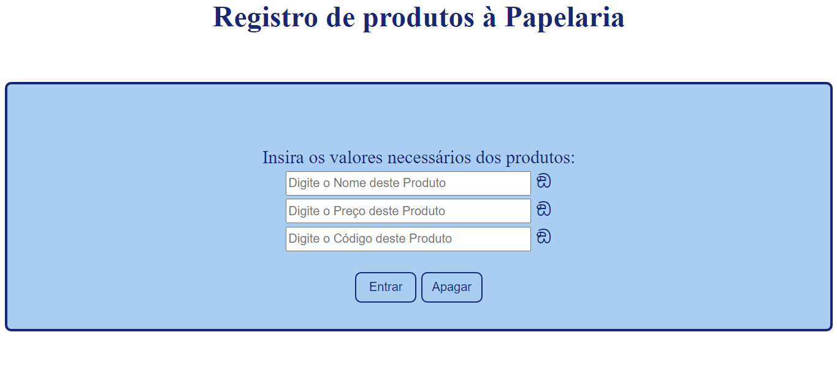
Tela Incial

Slide 16
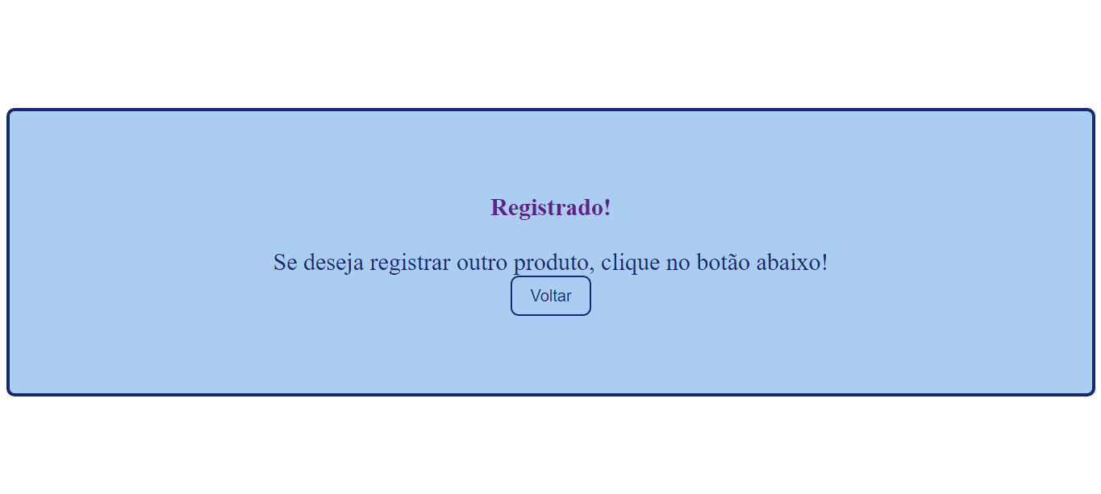
Tela da Resposta

Slide 17
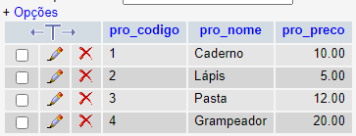
Tabela no Banco de Dados

Slide 18




Fim!

